Slide 1
인공지능과 미래 2020. 11. 30 한국IT비즈니스진흥협회 강사 김현호

Slide 2
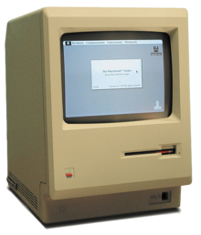
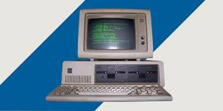
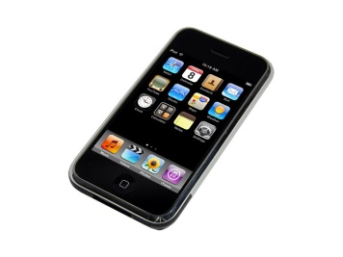
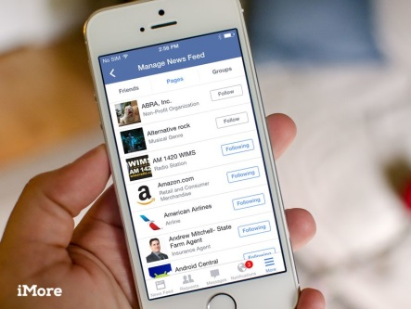
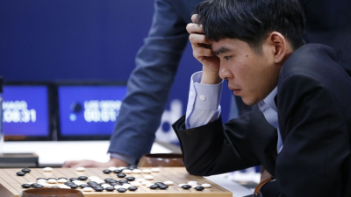
컴퓨터 산업의 혁명들
퍼스널 컴퓨터의 등장 (1970년대~)
Apple : Apple II, Macintosh
Microsoft : DOS, Windows
인터넷의 확산 (1990년대~)
Netscape, IE
Yahoo, Google, 네이버
전자상거래
스마트폰의 보급 (2007년~)
iPhone, android, 삼성 갤럭시
Twitter, facebook, 카카오, YouTube
인공지능 쇼크 (2015~)
AlphaGo, 구글번역, 추천서비스

Slide 3
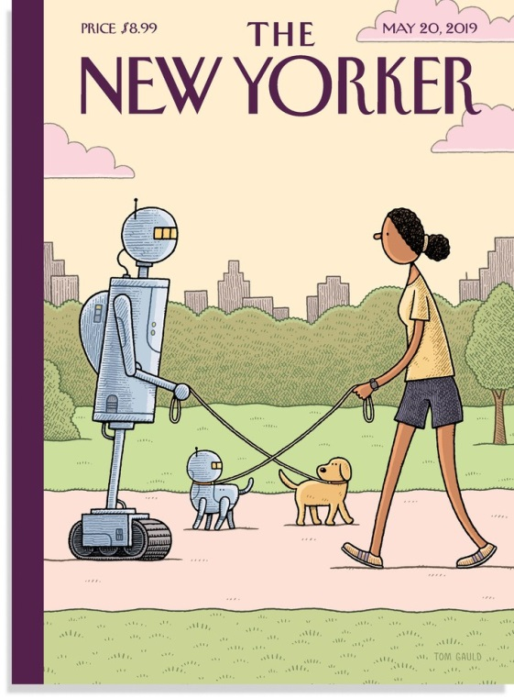
인공지능(AI) 이란 무엇인가?
어떻게 컴퓨터는 인공지능이 되어가는가?
자연
엄청나게 큰 솟수를 찾는다
태풍의 진로를 예측한다
우주에서 초신성이나 블랙홀을 찾는다
동물
여우와 토끼의 개체수를 시뮬레이션한다
물고기 처럼 헤엄치는 로봇을 만든다
화성에서 스스로 생존하는 탐사체를 만든다
인간
스타크래프트를 제패하는 프로그램
이성보다 더 사랑스러운 애인만들기 앱
경제정책(금리/환율/세금)을 결정하는 프로그램
결국…
인간과 삶을 같이하는 생명체 (애완동물/친구/비서/탤런트/일꾼)
인간과 소통하고 인간과 비슷해지고 어쩌면 인간을 뛰어 넘는 어떤 것

Slide 4
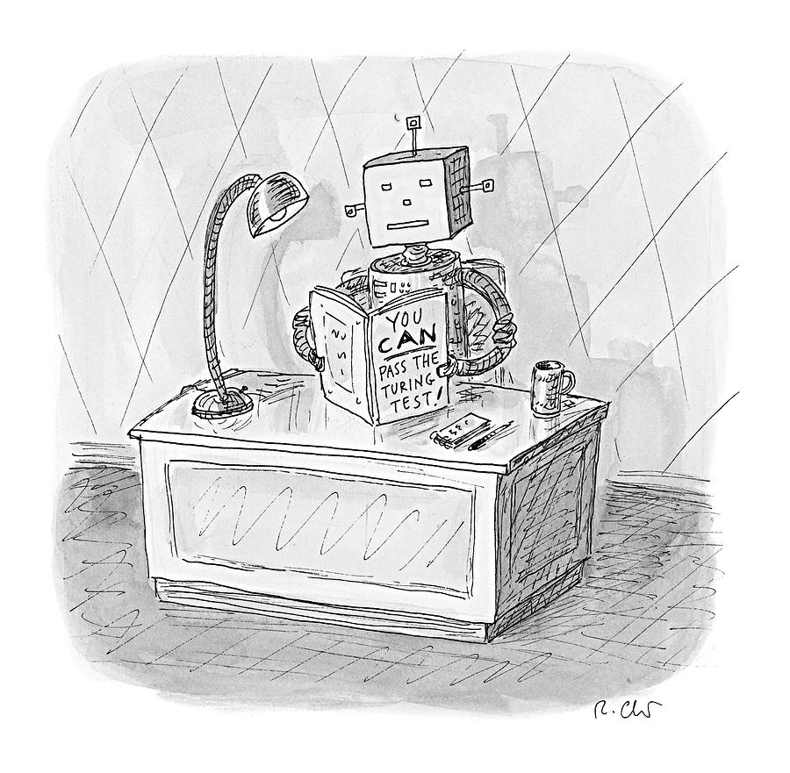
생활 속의 인공지능
Alpha Zero 신의 영역에 다가서다
구글 번역, 네이버 파파고 등으로 외국 자료든 외국 여행이든 자유롭다
유투브는 언제든 내가 보고 싶은 영상을 알려준다
의료 인공지능이 암을 진단하다
로보어드바이저가 펀드매니저를 이기다
로봇이 기사를 쓰다
인간 같은 AI 아나운서 등장
집 스피커가 나의 일상을 감시한다
자율주행 차 등장
고객분석, 매장관리 등의 마케팅 적용
빅 브라더의 현실화 (세금, 입출국, 범죄 등)

Slide 5
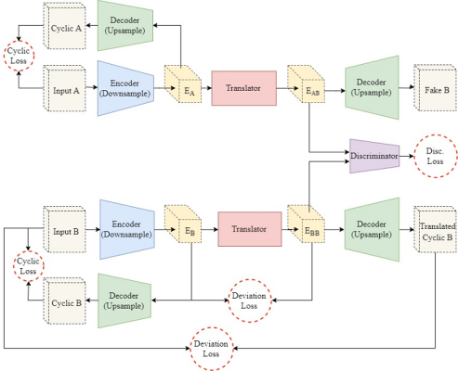
인공지능, 머신러닝, 로봇, 빅데이터, 신경망, 딥러닝…
인공지능은 컴퓨터 프로그램을 이용하여 주변 환경을 인식하여 생명체와 같이 똑똑한 판단을 내리는 것이다.
머신러닝은 인공지능과 비슷한 의미이지만 “컴퓨터 프로그램” 과 “데이터 처리” 에 좀 더 한정된 용어이다.
로봇은 인공지능이 움직이는 기계 파트와 연결되어 있는 것이다.
컴퓨터와 연관되지 않는 인공지능이 있을까? 바이오 로봇이 가능할 것이다.
인공지능이 상황을 인식하기 위해서는 무언가 데이터가 필요하다. 인터넷이 발달하면서 엄청나게 많은 데이터가 생겨났다. ➔ 빅데이터
데이터가 부족한 경우 ➔ 어린아이가 배우듯이 센서로 데이터를 수집하고 가상공간에서 시뮬레이션 함으로서 성장(학습)할 수 있다.
현재 최첨단의 인공지능 기술은 신경망을 활용한 딥러닝 기술이다.
신경망은 동물과 인간의 두뇌 구조를 흉내낸 컴퓨터 알고리즘이다.
딥러닝은 신경망의 일종으로 아주 복잡한 연결 구조를 가진다.

Slide 6
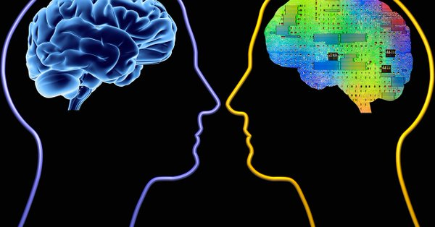
왜 지금 인공지능인가?
※ 인공지능 개념은 컴퓨터 태동과 동시에 연구되어 왔다 (1940년대, 앨런 튜링).
하지만, 2000년대에 들어서도록 뚜렷한 성과를 거두지 못해왔다.
컴퓨터 성능의 비약적인 발달
뇌과학과 유전공학, 진화학의 발달
신경망 알고리즘의 발달
인터넷, SNS 등을 통한 풍부한 데이터 수집

Slide 7
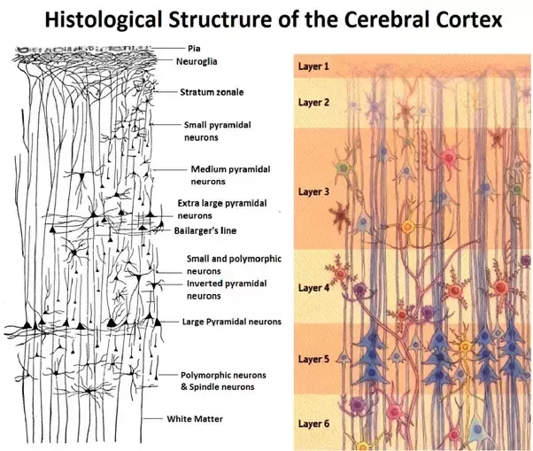
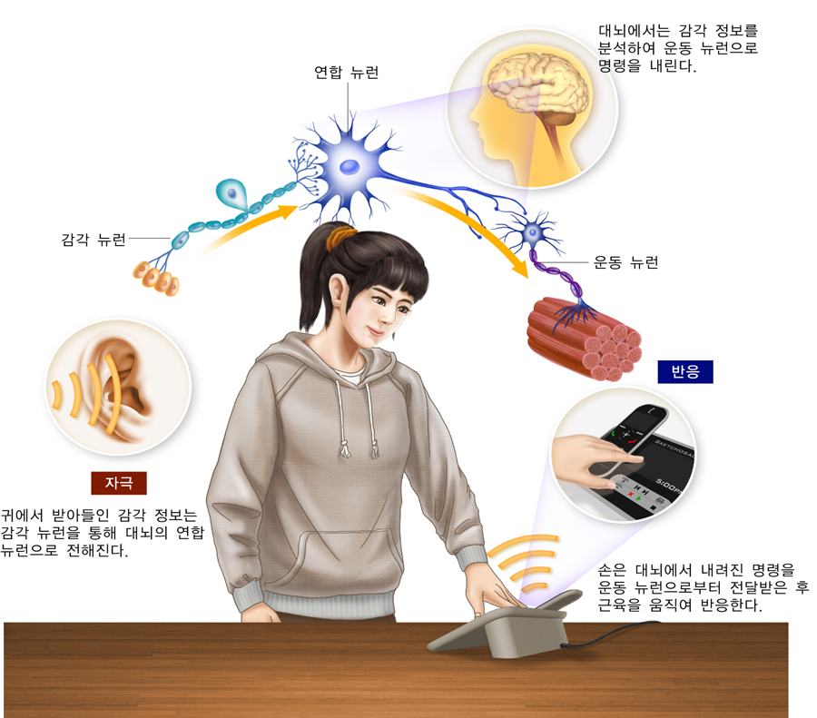
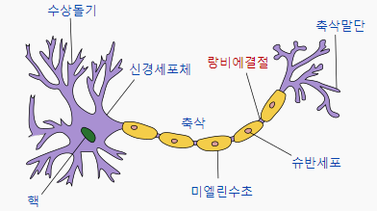
뇌과학 개요
대뇌피질(6개층)
뉴런은 전기신호를 전달 (한방향)
뇌와 척수에서 감각/운동 중계
뉴런수 약 1000억개, 시냅스 약 100조개
뉴런 구조

Slide 8
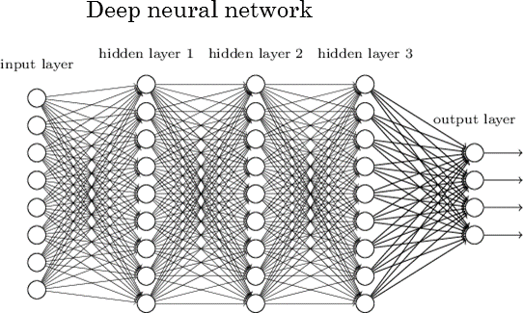
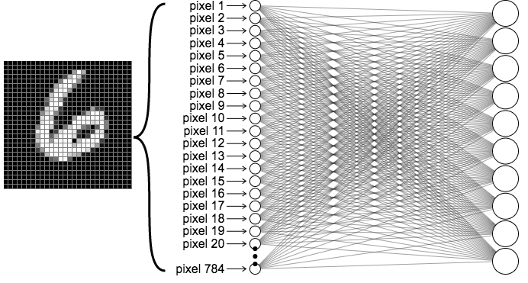
딥러닝 구조
1
0.5
0.5
발가락1
0.5
0.3
0.5
아프다!
(>0)
0
-0.5
-0.5
발가락2
-0.5
0.3

Slide 9
딥러닝 종류
CNN
이미지 처리
(사물인식)
딥러닝
RNN
자연어 처리
(번역/채팅)
유전
알고리즘
강화학습
인공생명체
(게임/시뮬레이션)
복잡계

Slide 10
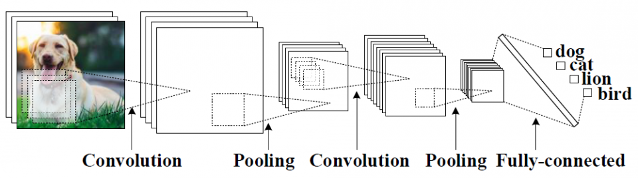
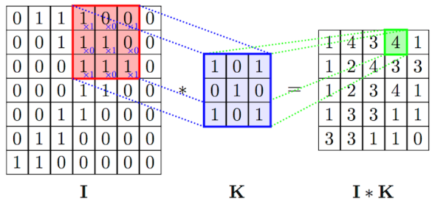
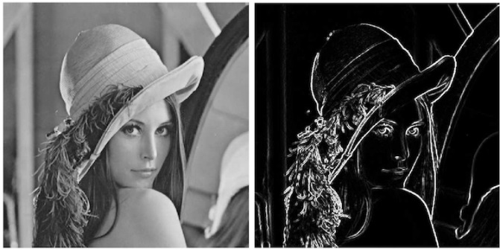
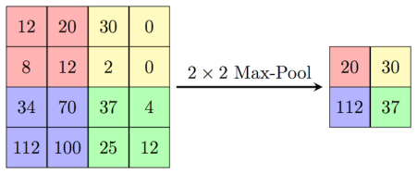
이미지 처리 (CNN)
사진 및 영상 처리 기술
필터링, 리사이징 등 적용

Slide 11
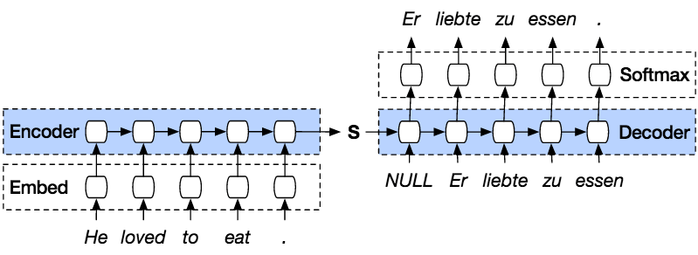
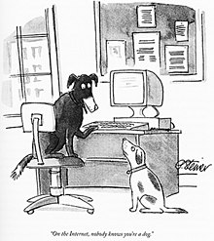
자연어 처리 (RNN)
언어 또는 시계열 데이터 처리
번역, 채팅, 주가예측 등

Slide 12
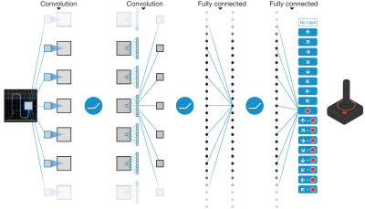
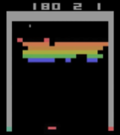
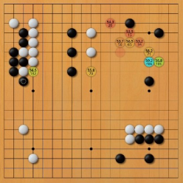
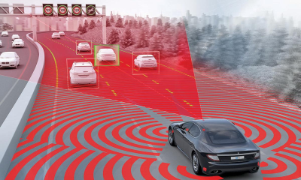
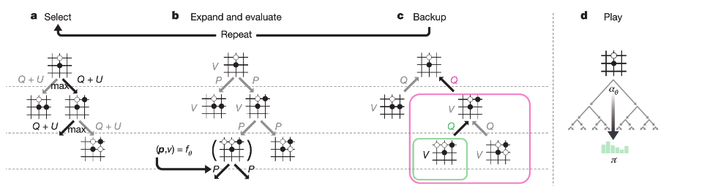
강화학습
행동에 따른 보상을 평가하여 지속적 개선 (진화/성장)
알파고, 자율주행, 인공생명체 등
주어진 환경에서 시뮬레이션 ➔ 시행착오 및 경험과 판단

Slide 13
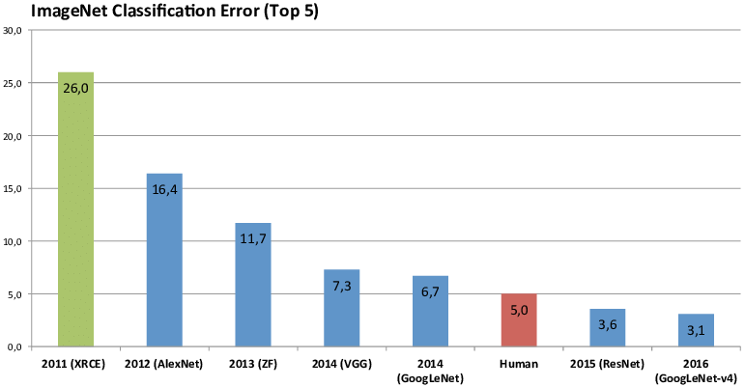
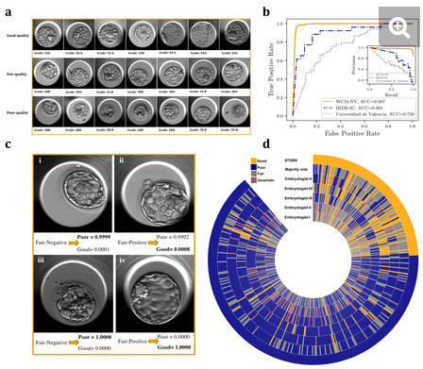
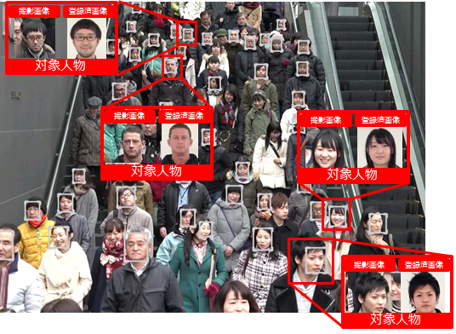
최신기술 (이미지분류)
VGG, LeNet, ResNet 등
인간 전문가의 판별 수준을 넘어서다

Slide 14
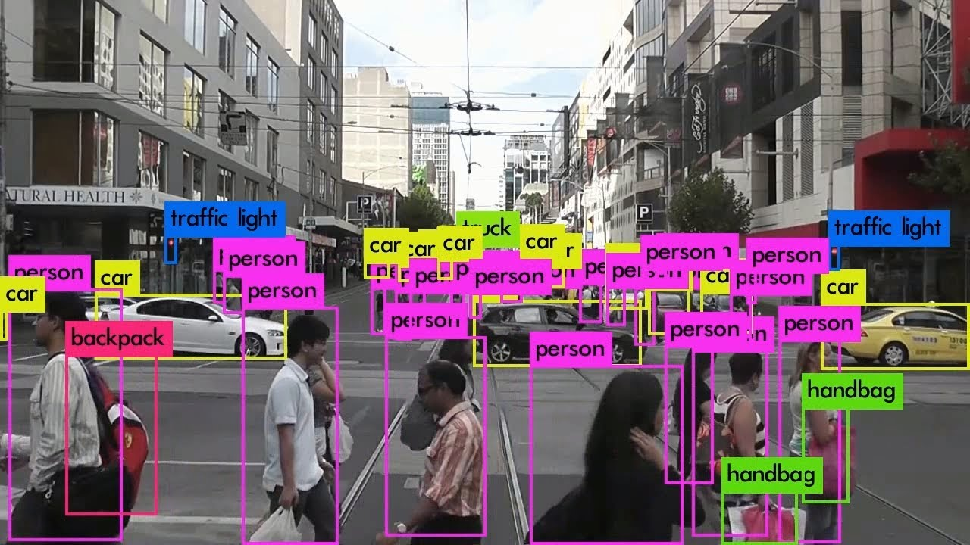
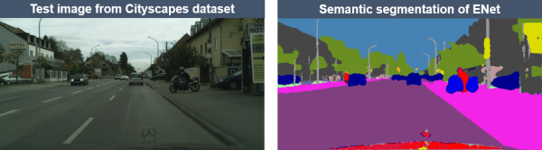
최신기술 (YOLO)
실시간 영상/이미지 처리
사물인식, 위치/크기, 배경분리 등

Slide 15
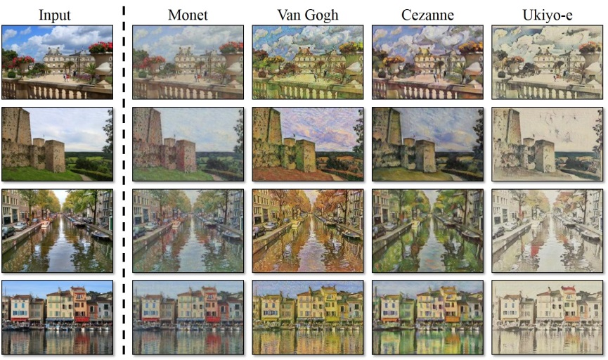
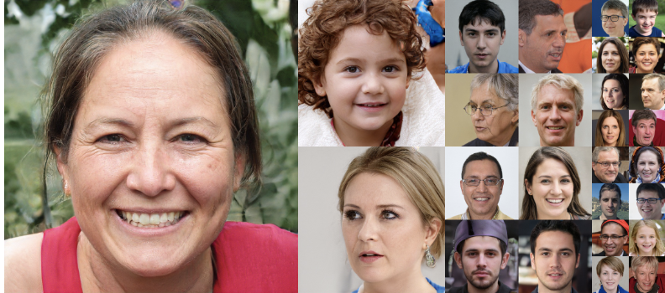
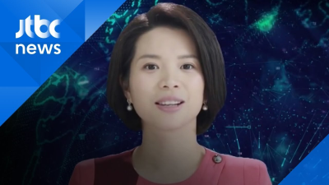
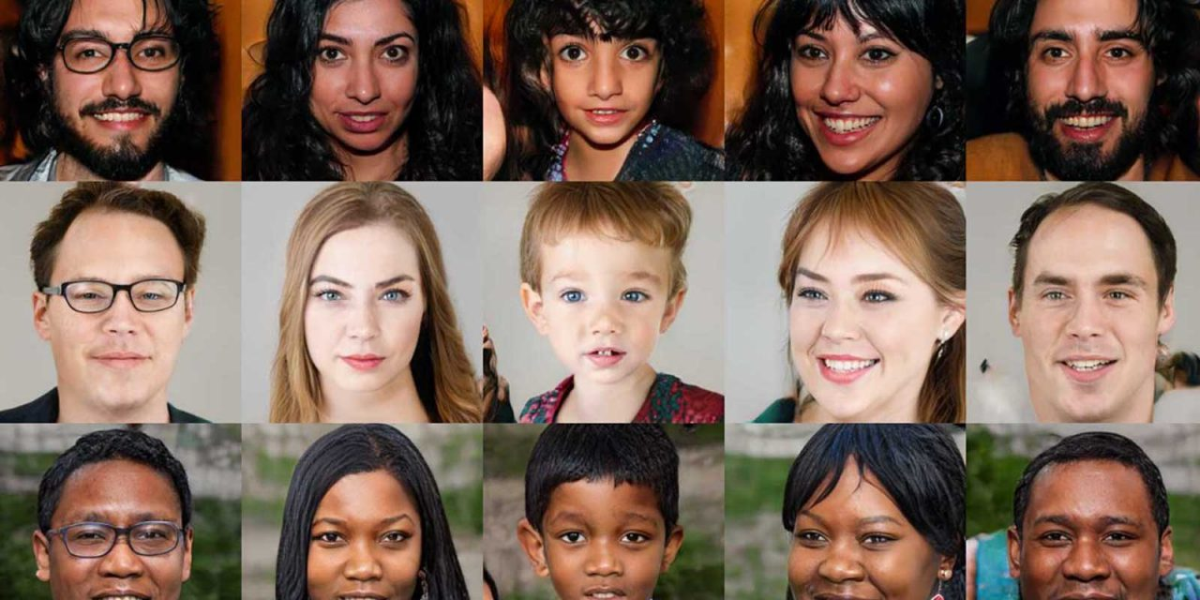
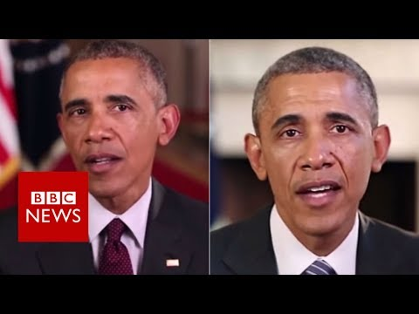
최신기술 (GAN)
이미지/영상 생성

Slide 16
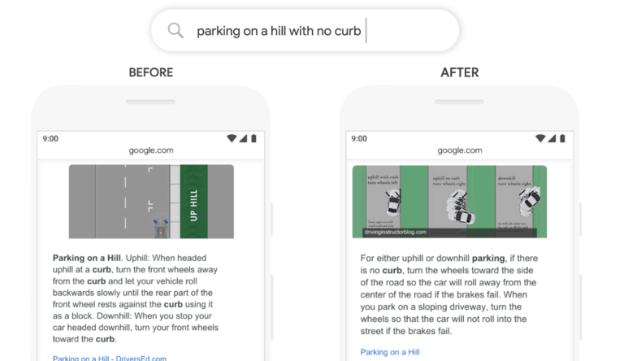
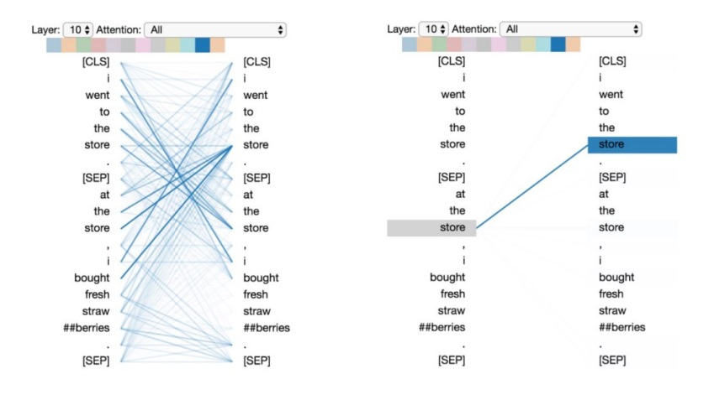
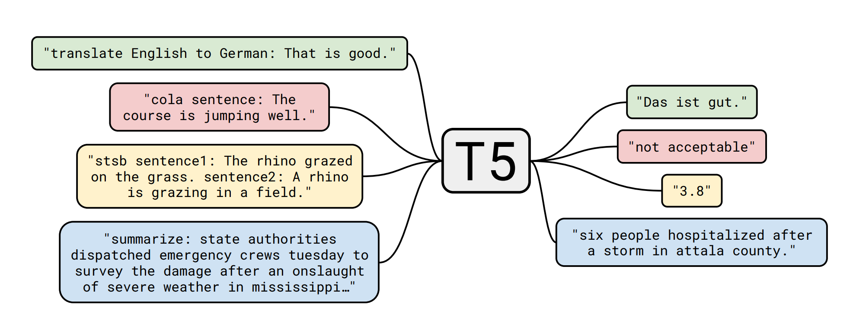
최신기술 (BERT)
BERT 는 구글의 최신 언어 분석 기술
번역, 채팅, 문장 분석/요약 등
최근, 더욱 발전된 모델인 GPT-3 등장

Slide 17

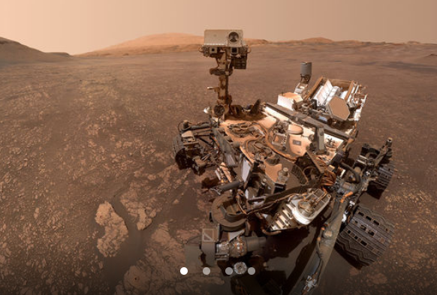
인공지능의 도전과제
어떻게 인간과 소통할 것인가? ➔ 핵심은 감정! ➔ 환경을 어떻게 총체적으로 인식할 것인가? ➔ 환경 > 지각 > 인지 > 판단 > 행동 > 기억 > 의식
독립적으로 생존 가능한가? ➔ 현재 인공지능은 화초, 지렁이보다 못하다! ➔ 위기대응, 에너지공급, 자가수선, 번식, 사회성, 진화
스스로 논리 구현이 가능한가? ➔ Programmable Program ➔ 로봇이 로봇을 만들다

Slide 18
인공지능과 산업
글로벌 시가총액 상위 기업
아마존(1위), 마이크로소프트, 애플, 구글, 버크셔헤서웨이, 페이스북, 알리바바, 텐센트, 존슨앤존슨, JP모건체이스
PC/인터넷/스마트폰 혁명
인공지능은 기반기술인가 독자적인 산업인가?
인터넷 기술을 기반으로 아마존, 구글, 페이스북, 알리바바 등이 등장했다
기존 거대 IT기업들이 인공지능 시대도 주도할 것인가?
인공지능 서비스 예시
재미있고 편리한 서비스 (홈제어, 폰비서, 챗봇, AI게임)
인간과 소통하는 서비스 (애완, 친구, 상담)
노동 로봇 (농사, 매장, 운전, 간호)

Slide 19
기업들의 투자 현황
소프트뱅크 손정의 회장
문재인 대통령 면담 ➔ “앞으로 한국이 집중해야 할 것은 첫째도 인공지능, 둘째도 인공지능, 셋째도 인공지능”
“소프트뱅크 비전 펀드 2호” ➔ 1080억 달러 투자 계획
네이버
라인과 야후재팬 공동 투자 ➔ AI 기술 사업화
제록스리서치센터유럽 인수 (연구인력 80명)
카카오
“AI에 사활 건 투자… 자동차, 집에 집중”
미국, 중국
구글 딥마인드 등 대규모 AI 벤처 투자/인수/합병
중국은 국가적 차원에서 AI 지원 ➔ 치안, 국방, 산업
AI 산업은 미국, 중국, 한국의 3파전이 될것으로 예상됨
한국은 우수한 산업인력과 신속한 사업화에 강점

